Slide 1


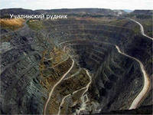
Математическое моделирование оптимального управления деятельностью горнодобывающего предприятия на примере ОАО «УГОК»

Slide 2
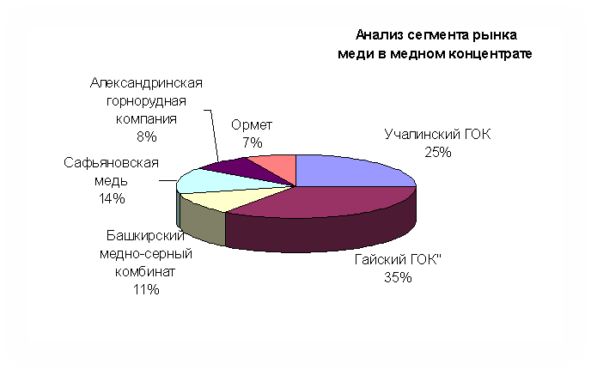
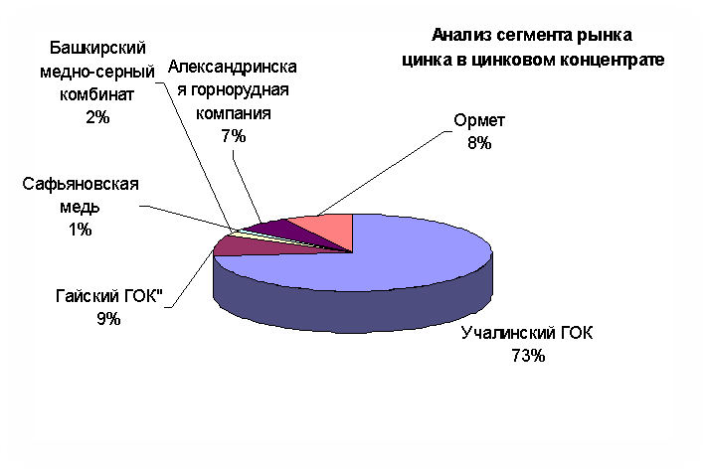
Цель работы – выявить оптимальную стратегию деятельности
горнодобывающего предприятия.
Объект исследования - ОАО «Учалинский ГОК».
Предмет исследования - производственные процессы горнодобывающего предприятия по добыче и переработке руды. .
Анализ сегментов рынка металлов в концентрате

Slide 3
Регрессионный анализ
Уравнение регрессии:
(1)
где
-себестоимость добычи руды,
-добыча руды на Учалинском и Узельгинском месторождении соответственно,
-добыча руды подземным способом,
-производительность труда,
-потребление электроэнергии.
Сила связи факторов с результатом:
Тест Дарбина-Уотсона:

Slide 4
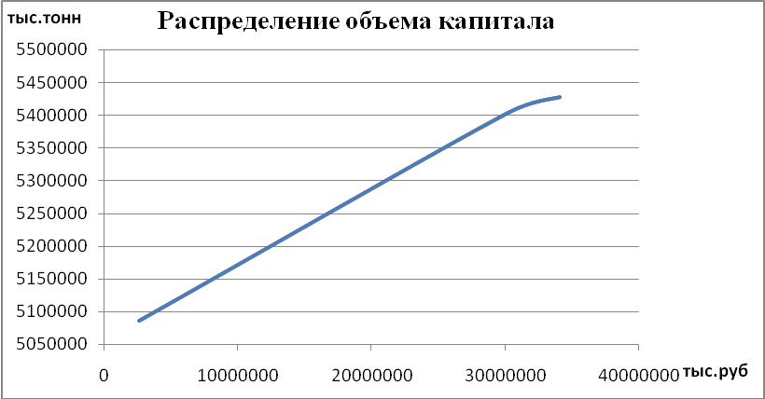
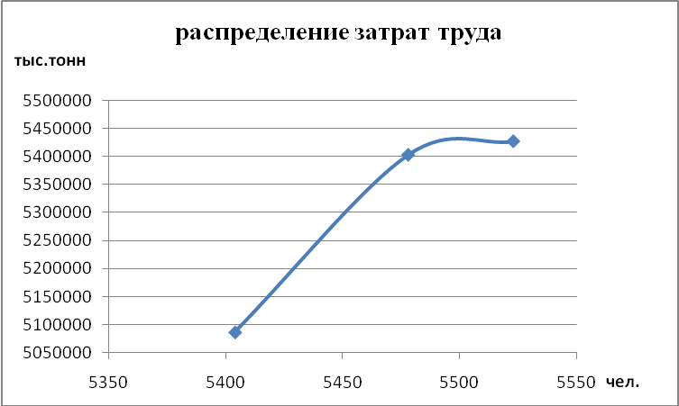
Применение производственной функции Кобба-Дугласа
Зависимость выпуска продукции от
объема основного капитала
(2)
где A, α, β >0 – константы, α+β<1;
− объем основного капитала,
– затраты труда;
− выпуск продукции.
Таблица 1
 | Объем основного капитала, K, тыс.руб | Затраты труда, L, чел. | Добыча руды ,Y, тыс.тонн
2009 г. | 2589910 | 5404 | 5085700
2010 г. | 30227574 | 5478 | 5403000
2011 г. | 34137654 | 5523 | 5427200
Зависимость выпуска продукции от
распределения затрат труда
Получены значения показателей:
Средняя производительность труда :
Фондовооруженность:
f=K/L= 6181 руб./чел
Эластичность продукции по труду:

Slide 5
Определение оптимального распределения инвестиций
(3)
(4)
Таблица 2 – Распределение инвестиций в зависимости
от капитальных вложений
Таблица 3− Распределение прибыли от добычи руды
x | g₁ | g₂ | g₃
0 | 0 | 0 | 0
1 | 0,46 | 0,54 | 0,000216
2 | 1,02 | 1,2 | 0,00048
3 | 1,38 | 1,62 | 0,00065
4 | 1,836 | 2,16 | 0,00086
5 | 2,3 | 2,7 | 0,00108
x | g₁ | g₂ | g₃
0 | 0 | 0 | 0
1 | 408025 | 488203 | 103770
2 | 816050 | 976406,5 | 207540
3 | 1224075 | 1464610 | 311310
4 | 1632100 | 1952813 | 415080
5 | 2040124,5 | 2441016,3 | 518850
Максимально возможный доход:
(5)
где:
средства, вкладываемые в
k-е предприятие;

Slide 6
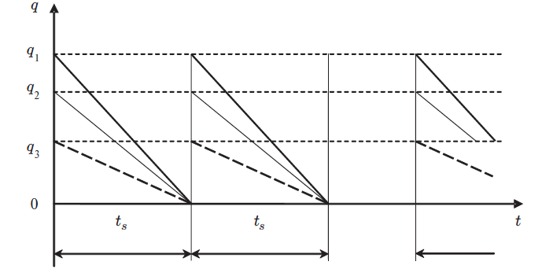
Многопродуктовая модель управления производством
Затраты на производство:
(5)
где c_{i} – затраты на 1 рубль производства меди, q_{i} –
объем производства меди,t_{s} – промежуток времени
Оптимальный план производства:
График изменения величины производства
при одновременной поставке разных продуктов
(6)
План по производству меди:
План по производству цинка:
Средние затраты на производство:

Slide 7
Принятие решений в условиях неопределенности и риска
Таблица 4 – Данные для расчета
Матрица игры:
Прогноз | Количество медных концентратов | Цены на медь,$
Пессимистический | 63500 | 5000
Обычная ситуация | 62362 | 7550
Оптимистический | 64811 | 8875
Используемые критерии:
1) Критерий максимакса (критерий крайнего оптимизма):
2) Максиминный критерий Вальда:
3) Критерий минимаксного риска Сэвиджа:
4) Критерий пессимизма-оптимизма Гурвица:

Slide 8
Прогнозирование цен на медь
Таблица 5 – Котировки меди
Год | Квартал | Период | Котировки, $
1 | 1 | 1 | 3500
 | 2 | 2 | 4500
 | 3 | 3 | 5500
 | 4 | 4 | 6500
2 | 1 | 5 | 7200
 | 2 | 6 | 7000
 | 3 | 7 | 7500
 | 4 | 8 | 8500
3 | 1 | 9 | 10000
 | 2 | 10 | 9000
 | 3 | 11 | 8500
 | 4 | 12 | 8000

Slide 9
Авторегрессионный процесс порядка p, т.е. AR(p):
(7)
Модели скользящего среднего порядка q (MA(q)) имеют вид:
(8)
где ε_{t} – белый шум.
Модель ARMA (p,q) имеет вид:
(9)
Таблица 6– Прогнозные значения
Прогнозные значения,$
8022,233
8011,429
8007,274
8046,96
8029,943
8904,759
8313,088

Slide 10

Оптимизационная экономико-математическая модель
выражается следующей целевой функцией:
где:
(10)
− суммарный дисконтированный эффект, достигаемый в целом по предприятию;
– оптовая цена продукции i-го рудника;
– капитальные вложения;
– объем производства на i-ом руднике;
- эксплуатационные затраты на i-ом руднике;
– приток амортизационных отчислений.
Данная модель решается при выполнении следующих условий:
(11)
(12)

Slide 11
Таблица 7 – Данные для расчета
 | Учалинский подземный рудник | Узельгинский подземный рудник
Добыча руды | 1560 тыс.т | 3650 тыс.т
В ней: - меди - цинка - первого - второго | 16224 | 48548,9
 | 52260 | 74797
 | 2542,8 | 5907,1
 | 37440 | 108865
Капитальные вложения | 166239 тыс.руб | 33550 тыс.руб
Эксплуатационные расходы | 626244,03 тыс.руб | 948979,8 тыс.руб
Приток амортизационных отчислений | 70223,23 тыс.руб | 232388,6 тыс.руб
Себестоимость продукции | 1085,2 руб/т | 932,8 руб/т

Slide 12
Критерий приведенных затрат:
Таблица 8 – Оптовая цена продукции по Учалинскому руднику
Наименование показателей | Единица измерения | Количество | Оптовая цена | Валовая продукция
Добыча руды | Тыс.тонн | 1560000
В ней: меди | тонн | 16224 | 51226 | 831091
цинка | тонн | 52260 | 10821 | 565505
первого | кг | 2542,8 | 89260 | 226970
второго | кг | 37440 | 2299 | 86075
ИТОГО |  |  |  | 1710000

Slide 13
Следовательно, оптовая цена: 1710/1560=1096 руб.
Таблица 9 – Оптовая цена продукции по Узельгинскому руднику
Наименование показателей | Единица измерения | Количество | Оптовая цена | Валовая продукция
Добыча руды | Тыс.тонн | 3650000
В ней: меди | тонн | 48548,4 | 51226 | 2487000
цинка | тонн | 74797 | 10821 | 809378
первого | кг | 5907,1 | 89260 | 527268
второго | кг | 108865 | 2299 | 250281
ИТОГО |  |  |  | 4074000
Оптовая цена по Узельгинскому руднику: 4074/3650=1116 руб.
Notes:
9

Slide 14
По Учалинскому руднику:
(10961560-(166239+626244,03-70223,23))·1,04=1027000 тыс.тонн;
По Узельгинскому руднику:
(1116·3650-(329450+4100+638204+126807,8+183968-162757,9-25458,6-
- 44172,1))·1,04=3145000 тыс.тонн;
Максимальный эффект получим: 3145000+1027000=4172000 тыс.тонн.
Таким образом, 75% максимального эффекта достигается за счет
Узельгинского месторождения.

Slide 15
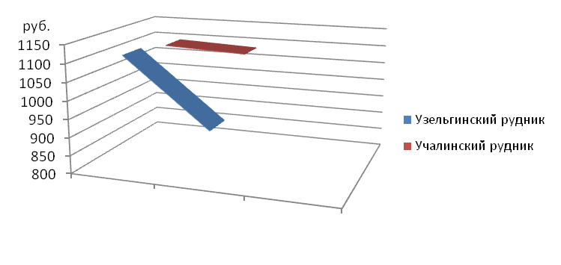
Для решения данной оптимизационной задачи проверим заданные условия:
Первое условие:
Второе условие:
Задача решена, оптимальная максимальная мощность рудника – 4172000.
Оптовая цена продукции месторождения составляет 1096 руб. при ее
себестоимости, равной 1085,6 руб. В то время, как на Узельгинском руднике
оптовая цена – 1116 руб., а себестоимость – 932,8.
Сравнительная характеристика Учалинского и Узельгинского рудников
.

Slide 16
Получены результаты:
1) ОАО «Учалинский ГОК» не получает финансирования извне, все проекты осуществляет за счет
собственных средств.
2) С помощью регрессионного анализа было определено, что себестоимость добычи руды обратно
пропорциональна способу добычи руды на данном предприятии. При увеличении добычи руды
подземным способом на 1% себестоимость руды уменьшается на 1%.
3) Используя многопродуктовую модель управления запасами Уилсона-Харриса, был найден
оптимальный план производства ОАО «Учалинский ГОК»: оптимальное производство меди –
77961,4 рублей; оптимальное производство цинка – 17975, 66 рублей.
4) Проведя анализ деятельности предприятия в условиях риска и неопределенности по различным
критериям, можно сказать, что оптимальной стратегией развития предприятия является
оптимистичный путь развития, т.е. освоение новых месторождений, увеличение объемов производства
и, соответственно, прибыли.
5) Выявлены прогнозные значения цены на медь на начало 2013 г.
6) Определена оптимальная производственная мощность рудника – 417200 тыс.руб.

Slide 17
Результаты опубликованы:
1.Фокина М.С., Панюков А.В. Многопродуктовая модель управления производством на
горнодобывающем предприятии/М.С.Фокина, А.В.Панюков. //«Инновационное развитие
в экономике,социологии, образовании, юриспруденции, управлении проектами,медицине,
экологии»: материалы конференции − Санкт-Петербург, ноябрь 2012 г.
2. Фокина М.С., Панюков А.В. Оптимальное распределение инвестиций на примере УГМК
//М.С.Фокина, А.В.Панюков.// «Научное сообщество студентов XXI столетия»
ЭКОНОМИЧЕСКИЕ НАУКИ»: материалы конференции − Новосибирск, декабрь 2012 г.
3. Фокина М.С., Латипова А.Т. Определение прогнозной цены на медь/М.С.Фокина,
А.Т. Латипова. //«Научное сообщество студентов XXI столетия» ЭКОНОМИЧЕСКИЕ
НАУКИ»: материалы конференции − Новосибирск, март 2013 г.
4. Фокина М.С., Ковалевская Т.Н. Определение оптимальной производственной мощности
рудника/М.С.Фокина, Т.Н.Ковалевская.//«Научное сообщество студентов XXI столетия»:
ЭКОНОМИЧЕСКИЕ НАУКИ»: материалы конференции, май 2013 г.
5. Фокина М.С., Панюков А.В. Многопродуктовая модель управления производством на
горнодобывающем предприятии/М.С.Фокина, А.В.Панюков.//Горный информационно-аналитический
бюллетень (научно-технический журнал), №5, май 2013 г.

Slide 18
СПАСИБО ЗА ВНИМАНИЕ!!!!
Notes:
!!!

